Slide 1

Aktualitások a szociális és gyermekjóléti szolgáltatások területén SZIME – XXV. Szakmai konferencia - 2026 Siófok, 2026. 02. 17. dr. Andráczi-Tóth Veronika Belügyminisztérium Szociális és Gyermekjóléti Szolgáltatások Főosztálya

Slide 2
I. Jogszabály változások

Slide 3
Falu- és tanyagondnoki szolgáltatás
Falugondnoki szolgáltatás lakosságszám emelése:
Kezdetben 500 főnél kisebb településen működtethető
Majd 600 főnél kisebb településen működtethető
2020. 01. 01-től 800 főnél kisebb településen működtethető
2021. 01. 01-től 1.000 főnél kisebb településen működtethető
2026. 01. 01-től 1.500 főnél kisebb településen működtethető!

Slide 5
KENYSZI fejlesztések 2025
Szt. 20/C.§ változott!!!
20/C.§ (1) bekezdés új pontokkal egészült ki h)-j) pontok
A nyilvántartás tartalmazza (…)
h) fogyatékos személyek nappali és bentlakásos ellátása, valamint támogató szolgáltatás esetén az igénybe vevő fogyatékosságának típusát, támogató szolgáltatás esetén továbbá a személyi segítéssel, szállítási szolgáltatással teljesített feladatmutatót,
i) pszichiátriai betegek és szenvedélybetegek közösségi ellátása, nappali és bentlakásos ellátása esetén az igénybe vevő diagnóziskódját vagy szenvedélybetegségének típusát,
j) azt, hogy az igénybe vevő ellátása külső férőhelyen történik-e.
A változás hátterét az Szt. 20/B.§ szerinti országos jelentési rendszer szabályainak felülvizsgálata adja!

Slide 6
Alapok
Szociális törvény (20/B. § és 20/C. §) felhatalmazást ad a Magyar Államkincstár számára nyilvántartások vezetésre:
1. a finanszírozás tervezhetősége érdekében
országos jelentési rendszer (Szt. 20/B.§, 415/2015.(XII.23.) Kormányrendelet)
2. finanszírozás ellenőrzése, szolgáltatásokhoz való hozzáférés nyomonkövetés céljából
igénybevétel, igénylés jelentése (Szt. 20/C.§)

Slide 7
Módosítások a jogszabályokban:
Szt. 20/C. § (1) bekezdés h)-j) pontok
(hatályos: 2025. 06. 03-tól, de a fejlesztés 2026. 01. 16-án került ki a KENYSZI-be)
Meghatározott típusú szolgáltatások igénybevétele esetén jelenteni kell:
Fogyatékosság típusa
Szenvedélybetegség típusa
Igénybevevő diagnózis kódját
Támogató szolgálatánál továbbá a feladatmutatókat is
Az igénybevevő ellátás külső férőhelyen történik-e.
Az ellátotti jogviszonnyal rendelkezők esetén a szociális szolgáltatást nyújtó szolgáltató, intézmény 2026. június 30-ig rögzíti az igénybevevői nyilvántartásban.

Slide 8
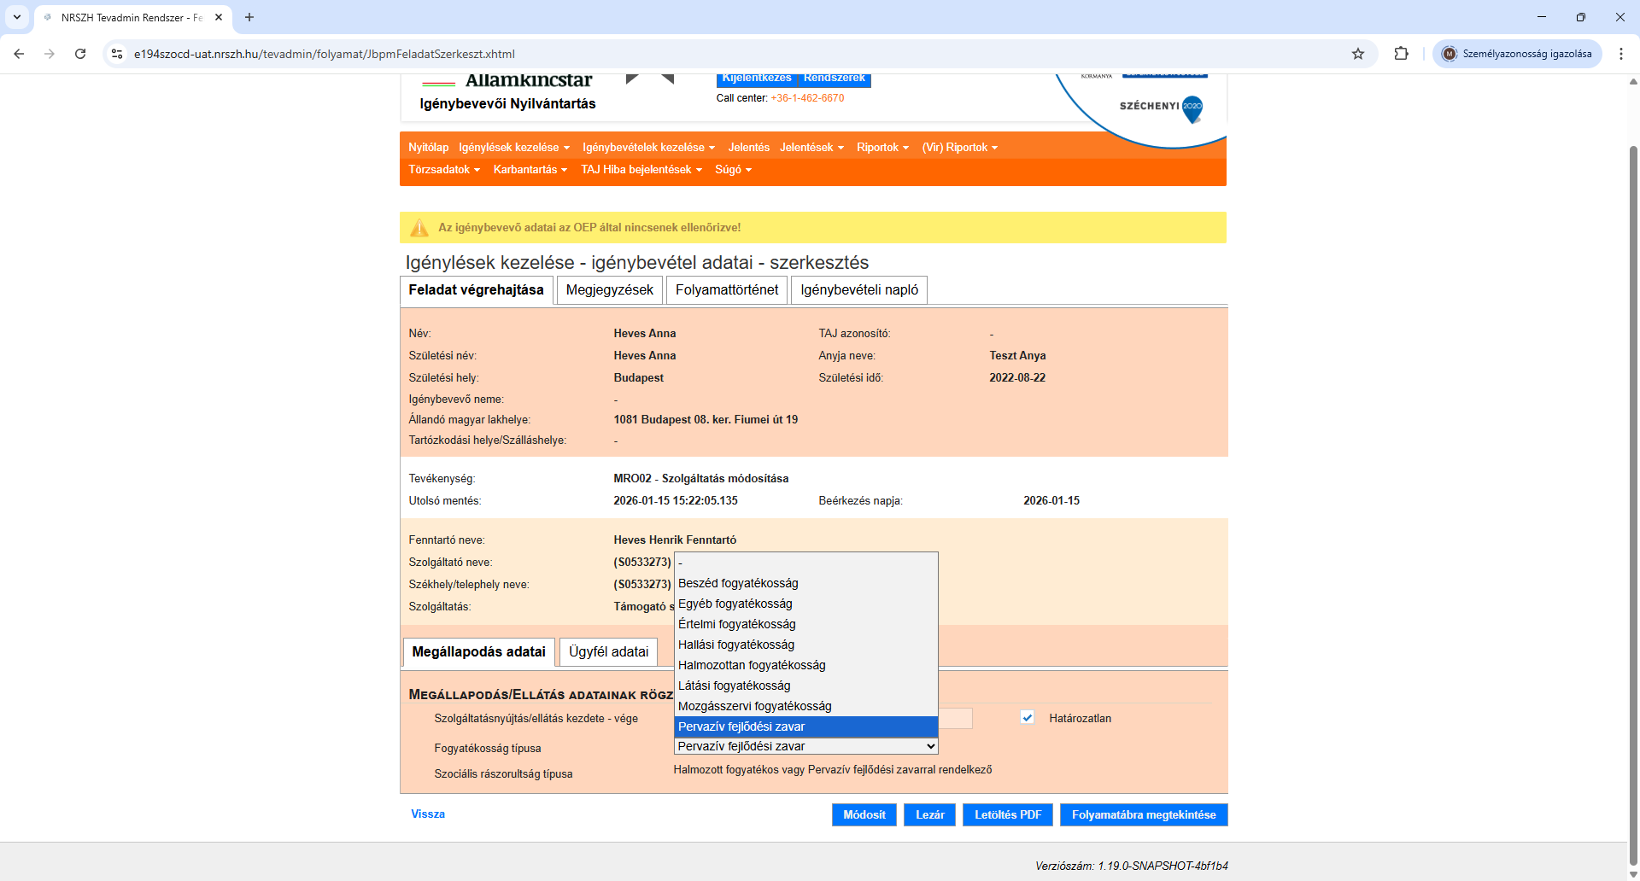

Slide 9
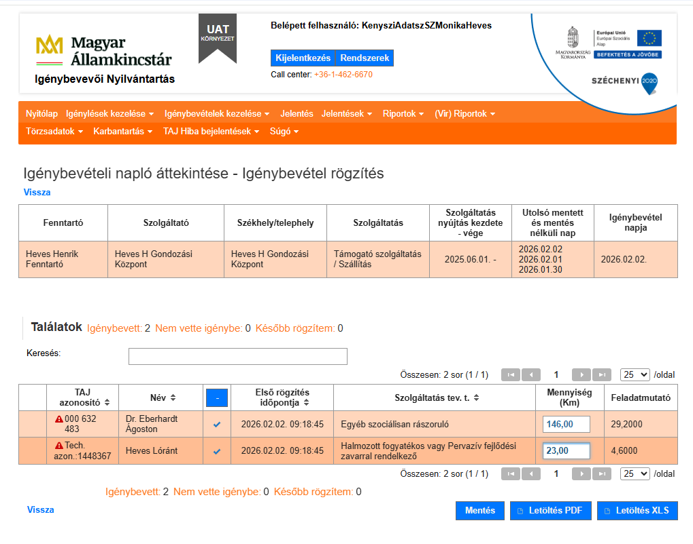

Slide 10
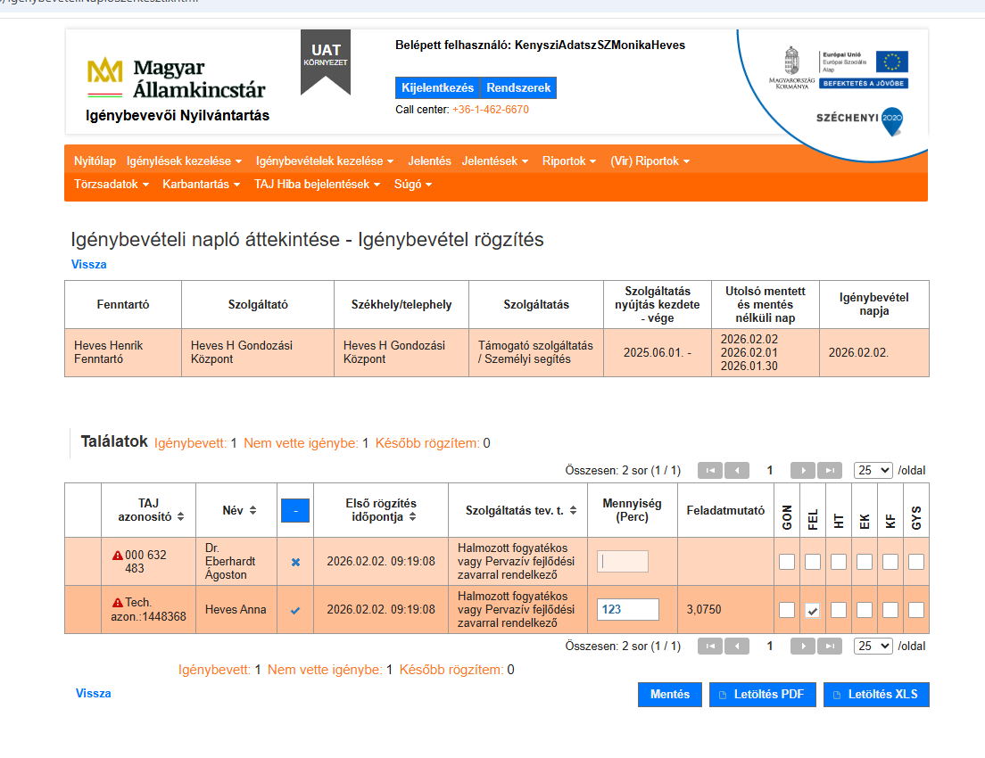

Slide 11
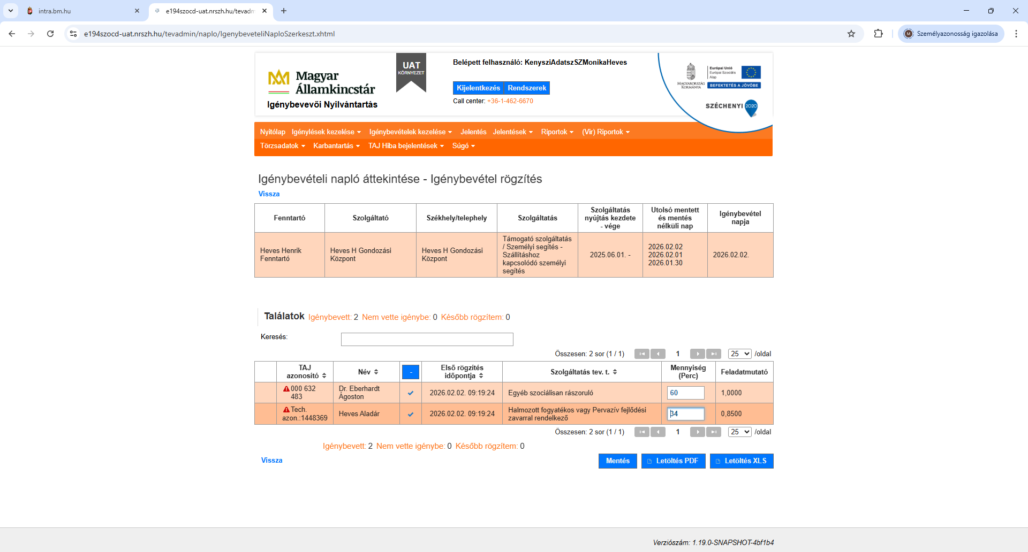


Slide 12
Jogszabály módosítás 2025-ben
Az egyes gyermekvédelmi, szociális és fogyatékosságügyi tárgyú kormányrendeletek módosításáról szóló 179/2025. (VI. 30.) Korm. rendelet tartalmazta a szociális, gyermekjóléti és gyermekvédelmi igénybevevői nyilvántartásról és az országos jelentési rendszerről szóló 415/2015. (XII. 23.) Korm. rendelet módosítását
Meghatározza, hogy első alkalommal milyen időszakra és milyen időpontra kell jelenteni:
a 2026. január 1-je és 2026. június 30-a közötti jelentési időszakra, valamint a 2026. június 30-ai jelentési időpontra vonatkozóan kell teljesíteni.
2026. július 1. és 31 között kell majd először jelenteni!
Az 1. sz. melléklet is módosításra került.

Slide 13
Országos jelentési felület
Jelentési időszak | Rögzítésre rendelkezésre álló idő | Művelet
2026. január 1. 2026. június 30. | 2026. július 1-31. | Szerkeszt Módosít Megtekint
2026. július 1- 2026. december 31. | 2027. január 1- 31.

Slide 14
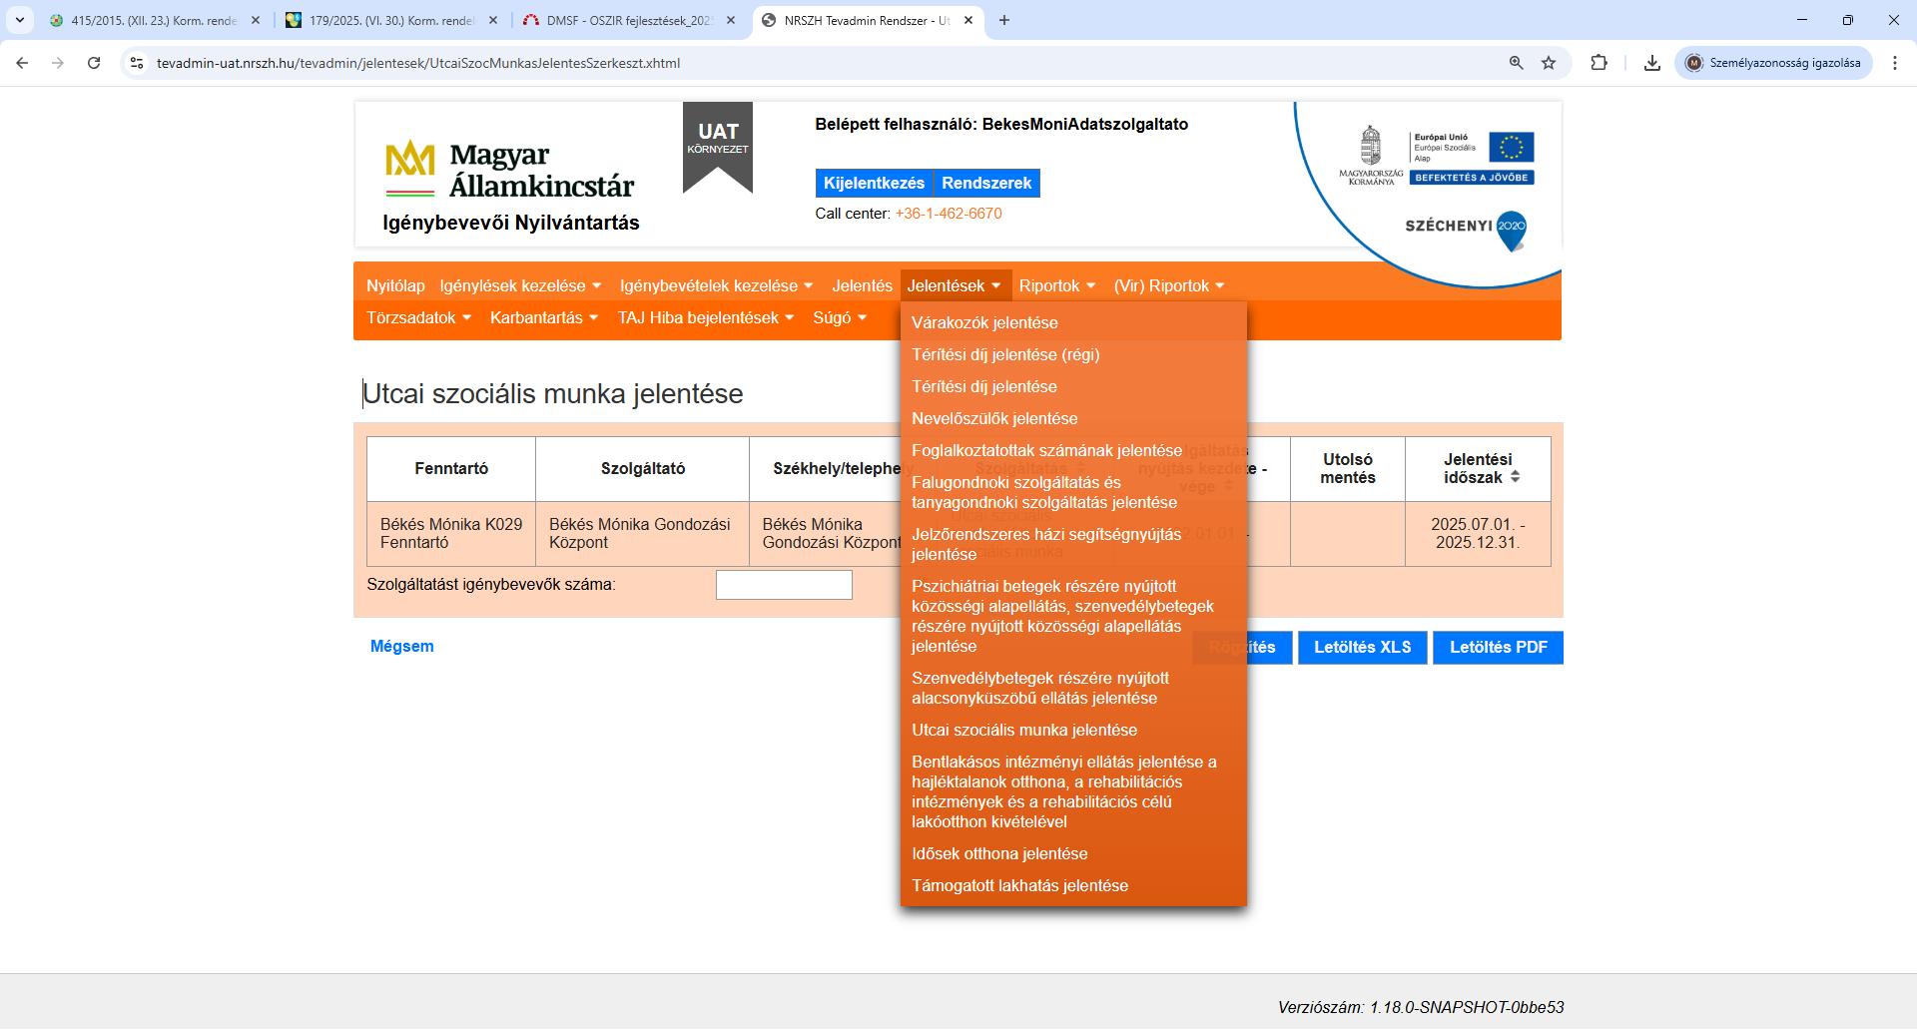

Slide 15
Az elfogadható szakképesítések azonosításra alkalmas meghatározása
Módosult az 1/200.(I.7.)SzCsM rendelet 3. sz. melléklete:
Feltüntetésre került:
az OKJ-ben szereplő szakképesítés/részszak képesítés/szakképesítés-ráépülés mellett a szakképesítés azonosító száma,
a szakmajegyzéken szereplő szakma megnevezése mellett a szakma azonosító száma,
a szakmai képzés keretében megszerezhető szakképesítések megnevezése mellett az adott szakképesítés nyilvántartási száma.
Az elfogadható szakképesítések köre bővült:
ritka beteg életút koordinátor szakképesítés
integrált szociális szolgáltatási menedzser
alapápolási munkatárs

Slide 16
Születendő gyermek haza nem adhatóságának megállapítása I.
Válsághelyzetben lévő várandós anya, aki esetében
a születendő gyermeket súlyosan veszélyeztető körülmények kerültek feltárásra és
a gyermekjóléti alapellátás eredménytelen
= azaz az újszülött gyermek a szülő(k) háztartásában súlyos veszélyeztetettségnek lenne kitéve.
A Szolgálat legkésőbb a terhesség 31. hetében hatósági intézkedés megtételét javasolja a Központnak.
A Központ legkésőbb a terhesség 32. hetében javaslatot tesz a gyámhivatalnak a haza nem adhatóság megállapítása iránti eljárás megindítására.
(Gyer. 83/B. § (1) és (2) bekezdése)

Slide 17
Születendő gyermek haza nem adhatóságának megállapítása II.
A gyámhatóság hivatalból vizsgálja, hogy a gyermek szülei gondozásában történő nevelkedése veszélyezteti-e a testi, értelmi, érzelmi, illetve erkölcsi fejlődését.
Ha az eljárás eredményeként a gyámhatóság azt állapítja meg, hogy a gyermek szülei gondozásában történő nevelkedése veszélyezteti a testi, értelmi, érzelmi, illetve erkölcsi fejlődését, dönt a születendő gyermek haza nem adhatóságáról, és megvizsgálja a gyámnak jelölt személy alkalmasságát.
(Gyvt. 70.§ (1)-(2) bekezdés)

Slide 18
Az eljárás menete és a család- és gyermekjóléti szolgáltatást nyújtó cselekvései III.
A gyámhivatal dönt a gyermek haza nem adhatóságáról, erről értesíti
az illetékes szülészeti és újszülött-ellátást biztosító fekvőbeteg-szakellátást nyújtó egészségügyi szolgáltatót és
a család- és gyermekjóléti szolgáltatást nyújtót.
A Szolgálat továbbra is gondozza a szülőt, a családot, azzal a céllal, hogy a születendő gyermeket súlyosan veszélyeztető körülmények megszűnjenek és a gyermek a családjában nevelkedhessen.
Megszületik a gyermek, erről a kórház értesíti a család- és gyermekjóléti szolgáltatást szolgáltatás nyújtót és a gyámhivatalt.
A Központ javaslatot tesz a gyermek veszélyeztetettsége mértékének megfelelő hatósági intézkedésre.

Slide 19
Az eljárás menete és a család- és gyermekjóléti szolgáltatást nyújtó cselekvései IV.
A gyámhivatal dönt a gyermek születésétől számított 5 napon belül dönt:
• a gyermek családba fogadásáról, amennyiben az eljárásban a gyámnak jelölt személy alkalmasságáról szóló határozatot hozott és az alkalmasnak minősített személy a gyámnak rendelést vállalja és a szülő az általa történő családba fogadás engedélyezését kéri, vagy
• a gyermek 3. személynél történő ideiglenes hatályú elhelyezéséről, ha a szülő a családbafogadás engedélyezését nem kérte, de a gyámhatóság által a gyámi tisztség viselésére alkalmas személy a gyámként történő kirendelését kéri, vagy
• a gyermek védelembe vételéről, ha a veszélyeztetettség mértéke csökkent és a gyermek haza nem adhatóságának fenntartása nem indokolt.

Slide 20
TB-kiskönyv megszüntetéséről, valamint a köznevelési, szociális, gyermekvédelmi és fogyatékosságügyi területet érintő egyes törvények módosításáról szóló 2025. évi XXXIV. törvény
A gyermekek védelméről és a gyámügyi igazgatásról szóló 1997. évi XXXI. törvény módosítása (törvényjavaslat 13. §-a és 17. § f) pontja)
A gyermekek átmeneti otthonában elhelyezett szülő esetén nem került rendezésre, hogy számára milyen ellátást kell biztosítani.
„50/B. §
(1) A gyermekek átmeneti otthonában kivételesen, ha a gyermek életkora, ellátási szükséglete azt
indokolja, a gyermek otthontalanná vált szülője is elhelyezhető.
(2) A gyermekek átmeneti otthona – a (3) bekezdésben foglalt kivétellel – a szülő és a gyermek
együttes ellátása során teljes körű ellátást biztosít.
(3) A szülő kérésére az elhelyezett gyermek és szülő számára a gyermekek átmeneti otthona szükség szerinti ellátást biztosíthat, ha ehhez az intézmény tárgyi feltételei adottak és azt a szülő körülményei lehetővé teszik.”

Slide 21
II. Béremelés

Slide 22
Béremelés
2026. január 1-jétől a Gondoskodáspolitikai ágazatban dolgozók bére összességében 15%-kal emelkedik.
A béremelés több jogcímen, egymásra épülve valósul meg.
A cél az volt, hogy a béremelés ne csak az alapbérre, hanem valamennyi releváns jövedelemelemre kiterjedjen.

Slide 23
Minimálbér és garantált bérminimum emelése
Minimálbér 290 800 Ft → 322 800 Ft; 11%
Garantált bérminimum 348 800 Ft → 373 200 Ft; 7%
A két intézkedés önmagában kb. 6,3%-os bérnövekedést eredményez az ágazatban

Slide 24
A 15%-os béremelés összetétele
A két elem együtt biztosítja a
15%-os bérnövekedést.
Kiegészítő szociális pótlék bevezetése: ~8,7%
Kötelező minimálbér- és bérminimum-emelés: ~6,3%

Slide 25
Bér
Minimálbér:
322.800,-Ft/ Garantált bérminimum: 373.200,-Ft
Szociális ágazati összevont pótlék:
20.000,- - 307.058,-
Kjt., Kjtvhr., Szt., Gyvt., Mt. Szerinti pótlékok

Slide 26
Kiegészítő szociális pótlék
2026. január 1-jével új illetményelemként került bevezetésre.
A szociális ágazati összevont pótlékhoz hasonló szabályok szerint működik.
Összege a fizetési osztály és fokozat alapján kerül meghatározásra.
A pótlék összege 14 620 Ft és 73 979 Ft között alakul.

Slide 27
Jogosultság a kiegészítő szociális pótlékra
Jogosultak
akik szociális ágazati összevont pótlékban részesülnek
és nem jogosultak egészségügyi kiegészítő pótlékra
besorolás szükséges
nem állami fenntartókra is vonatkozik

Slide 28
Kiegészítő bérpótlék
2026. január 1-jétől bevezetésre került a kiegészítő bérpótlék
Célja, hogy a jogszabály alapján járó pótlékok után is érvényesüljön a 15%-os béremelés
A kiegészítő bérpótlék mértéke: az érintett pótlékok 15%-a

Slide 29
Érintett pótlékok köre
Kjt. és Kjtvhr. szerinti pótlékok
Szociális és gyermekvédelmi ágazati pótlékok
Munka törvénykönyve szerinti pótlékok: (éjszakai pótlék, műszakpótlék, stb)

Slide 30
Bér
Minimálbér:
322.800,-Ft/ Garantált bérminimum: 373.200,-Ft
Szociális ágazati összevont pótlék:
20.000,- - 307.058,-
Kjt., Kjtvhr., Szt., Gyvt., Mt. Szerinti pótlékok
Kiegészítő bérpótlék:
érintett pótlék 15%-a
Kiegészítő szociális pótlék: 14.620,- - 73.979,-

Slide 31
Finanszírozás
A béremelésekhez szükséges forrás teljes egészében biztosított. A finanszírozás a Magyar Államkincstáron keresztül történik.
A támogatás: automatikusan jár, külön igénylés nélkül, a szociális hozzájárulási adóval növelt összegben
Minimálbér és garantált bérminimum emelés kompenzációja:489/2013. (XII. 18.) Korm. rendelet módosításával, új kiegészítő támogatási jogcímek bevezetésével kerül biztosításra
a kiegészítő szociális pótlék kifizetéséhez kapcsolódó támogatásról, valamint egyes gondoskodáspolitikai tárgyú kormányrendeletek módosításáról szóló 427/2025. (XII. 23.) Korm. rendelet
A kiegészítő bérpótlék bevezetéséhez szükséges kompenzáció a minimálbér és garantált bérminimum emeléséhez szükséges kompenzációval együtt kerül biztosításra

Slide 32
III. Szakmatámogatás, módszertani feladatok

Slide 33
Területi szakma-fejlesztési egységek | Területi Szakmatámogatási Rendszer (2025-2027)
Borsod-Abaúj-Zemplén, Heves | Miskolci Egyesített Szociális, Egészségügyi és Gyermekjóléti Intézmény
Budapest | Magyar Máltai Szeretetszolgálat Miklós Utcai Integrált Hajléktalanellátó Központ
Győr-Moson-Sopron, Veszprém | Gondviselés Háza – Fogyatékos Személyek Integrált Intézménye Győr
Hajdú-Bihar. Jász-Nagykun-Szolnok | Napfényes Támogató Szociális Egyesület
Somogy, Baranya | Esztergár Lajos Család-és Gyermekjóléti Szolgálat és Központ
Szabolcs-Szatmár-Bereg | Viktória Integrált Szociális Intézmény Szabolcs-Szatmár-Bereg Vármegye
Vas, Zala | Magyar Máltai Szeretetszolgálat Egyesület Gondviselés Háza - Domb Otthon Zalaapáti
Békés, Csongrád-Csanád | Mécses Szolgáló Közösség Egyesülete
Fejér, Komárom-Esztergom | Korona Integrált Szociális Intézmény Komárom – Esztergom Vármegye
Nógrád, Pest | Katolikus Szeretetszolgálat XXIII. János Otthon
Tolna, Bács-Kiskun | Szent Anna Római Katolikus Gondnokság Rév Szenvedélybeteg-segítő Szolgálat

Slide 34
Módszertani útmutató
Módszertani útmutató az utcai szociális szolgáltatást biztosítók és végzők számára (Felülviszgálat, 2. kiadás) Érvényes: 2025. 05. 01.
https://szocialisportal.hu/elkeszult-a-modszertani-utmutato-az-utcai-szocialis-szolgaltatast-biztositok-es-vegzok-szamara/
MÓDSZERTANI ÚTMUTATÓ IDŐSEK BENTLAKÁSOS INTÉZMÉNYEI SZÁMÁRA Kiadva: 2025. 06. 16. ; Érvényes: 2025. 09. 01.
https://szocialisportal.hu/elkeszult-a-modszertani-utmutato-idosek-bentlakasos-intezmenyei-szamara/
A család- és gyermekjóléti szolgáltatás keretében biztosított szociális segítő munka folyamatairól szóló módszertani útmutató - CSALÁDSEGÍTÉS (új) – Kiadva: 2025. 09. 16. ; Érvényes: 2025. 10. 01.
https://szocialisportal.hu/elkeszult-a-csalad-es-gyermekjoleti-szolgaltatas-kereteben-biztositott-szocialis-segito-munka-folyamatairol-szolo-modszertani-utmutato-csaladsegites/
A család- és gyermekjóléti szolgáltatás keretében biztosított szociális segítő munka folyamatairól szóló módszertani útmutató – GYERMEKJÓLÉTI SZOLGÁLTATÁS (felülvizsgálat!) – Kiadva: 2026. 02. 16.
https://szocialisportal.hu/elkeszult-a-csalad-es-gyermekjoleti-szolgaltatas-kereteben-biztositott-szocialis-segito-munka-folyamatairol-szolo-modszertani-utmutato-gyermekjoleti-szolgaltatas-cimu-szakmai-doku/

Slide 35
Idősügyi alapszolgáltatási munkacsoport
Házi segítségnyújtás módszertani útmutató (új a vonalvezető helyett);
Jelzőrendszeres házi segítségnyújtás módszertani útmutató (új);
Idősügyi szakosított ellátási munkacsoport
Módszertani útmutató demens személyek ellátásához az idősek bentlakásos intézményében (új);
Módszertani útmutató szakápolási tevékenység ellátására az idősek bentlakásos intézményében (új);
Falu- és tanyagondnoki munkacsoport
A területi műhelyeken téma javaslatok és nehézségek gyűjtés és ennek alapján a GYÍK frissítése;
4) Fogyatékosságügyi munkacsoport
Fogyatékos személyek nappali ellátásnak módszertani útmutatója (új);
Fogyatékos személyek otthona és fogyatékos személyek gondozóháza módszertani útmutató (új)
Fogyatékos személyek rehabilitációs intézményének módszertani útmutatója (új)

Slide 36
5) Pszichiátriai munkacsoport
Szakmai ajánlás pszichiátriai betegek részére fenntartott nappali intézmények működtetéséhez (2018) – felülvizsgálat;
Szakmai ajánlás közösségi ellátás pszichiátriai betegek részére (2018) – felülvizsgálat;
Pszichiátriai gondozó szakmai képzés programkövetelményének kidolgozása
6) Addiktológiai munkacsoport
Szakmai ajánlás nappali ellátása szenvedélybetegek részére (2018) – felülvizsgálat;
Szakmai ajánlás szenvedélybetegek közösségi ellátás (2018) – felülvizsgálat;
Szakmai ajánlás szenvedélybetegek alacsonyküszöbű ellátása részére (2018) – felülvizsgálat;
Szenvedélybeteg gondozó szakmai képzés programkövetelményének kidolgozása;

Slide 37
Képzések rendszere
SZAKMA - Szakmai oktatás (iskolarendszerű) (2019. évi LXXX. törvény a szakképzésről)
a. Gyermek- és ifjúsági felügyelő
b. Kisgyermekgondozó, -nevelő
c. Szociális ápoló és gondozó 54
d. Szociális és gyermekvédelmi szakasszisztens 13
e. Szociális és mentálhigiénés szakgondozó -
f. Szociális és rehabilitációs szakgondozó 8
SZAKKÉPESÍTÉS - Szakmai képzés (iskolarendszeren kívüli szakképzés) (2013. évi LXXVII. törvény a felnőttképzésről)
Demencia gondozó,
Szociális gondozó és ápoló
Szociális ágazati képzés (14/2022. (IV. 29.) EMMI rendelet a szociális ágazati képzésekről és vizsgakövetelményekről)
- Demenciával élők gondozója;
- Autista személyek gondozója;
- Idős személyek segítője;
- Fogyatékos személyek segítője;
- Pszichiátriai betegek, szenvedélybetegek, hajléktalan személyek segítője;.
Munkakör betöltéséhez előírt képzés (81/2004.(IX.18.)ESZCSM rendelet)
Támogató szolgálat;
Falu- és tanyagondnoki szolgálat;
Közösségi pszichiátriai ellátás;
Szenvedélybetegek közösségi ellátása és alacsonyküszöbű ellátása;
Utcai szociális munka;…

Slide 38
7) Hajléktalan ellátási munkacsoport
Hajléktalanok átmeneti szállása módszertani útmutató (új);
Átmeneti gondozás (CsÁO, GyÁO) munkacsoport
Módszertani útmutató a családok átmeneti otthona működtetéshez (új);
Módszertani útmutató a gyermekek átmeneti otthonának működtetéséhez (új);
Család- és gyermekjóléti munkacsoport
Kapcsolattartási ügyelet módszertani útmutató (új);
Hazagondozási módszertani útmutató (új);

Slide 39

Köszönöm a figyelmet!
veronika.andraczi-toth@bm.gov.hu

